Slide 1
Môn: Mĩ thuật
Lớp 5

Slide 2
KHỞI ĐỘNG
Trò chơi
Tạo hình cho những chiếc lá

Slide 3
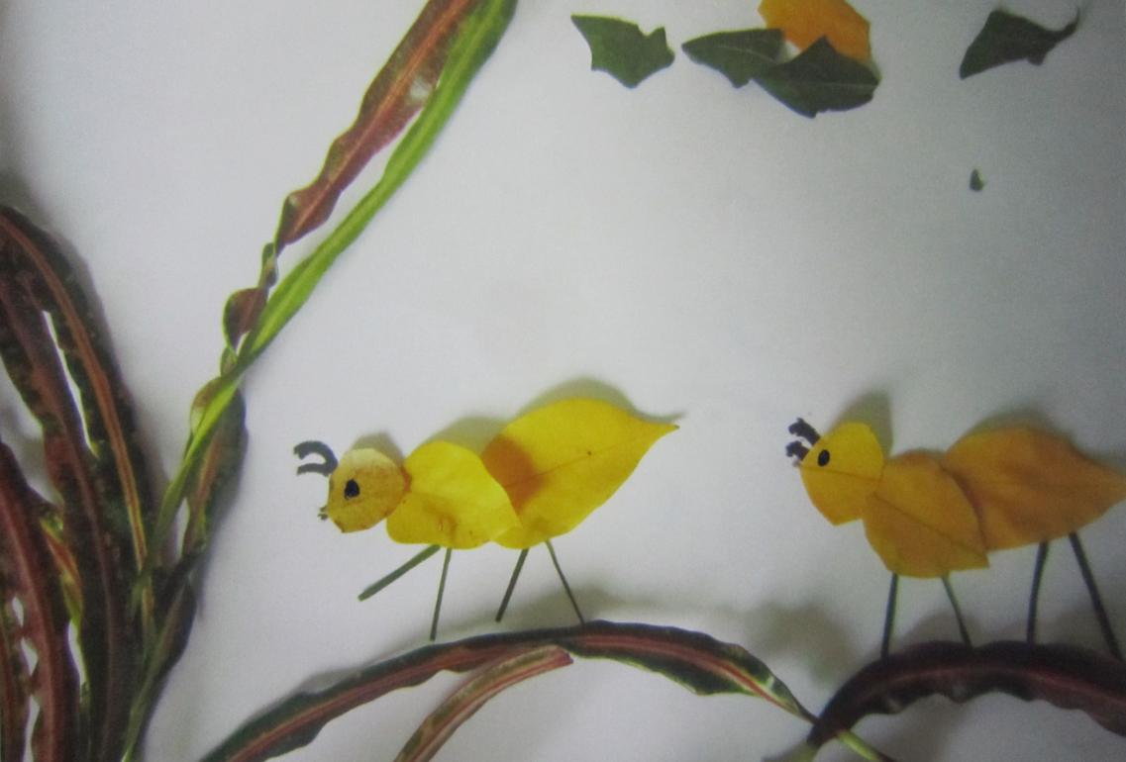
CHỦ ĐỀ 4:
SÁNG TẠO VỚI NHỮNG CHIẾC LÁ (Tiết 1)

Slide 4
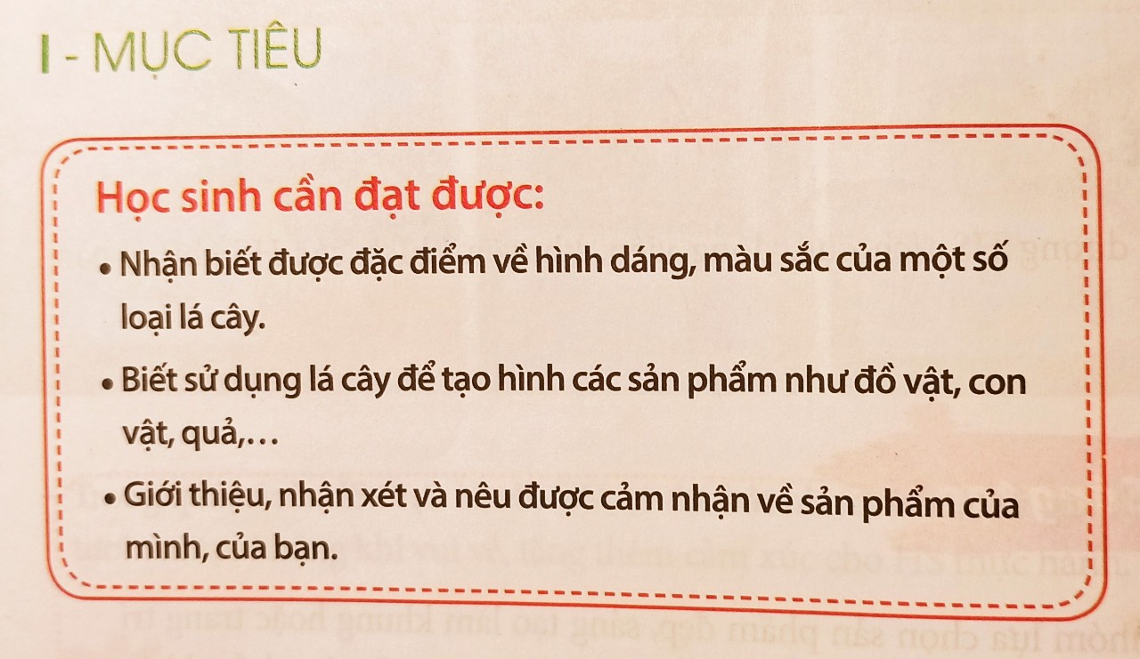

Slide 5
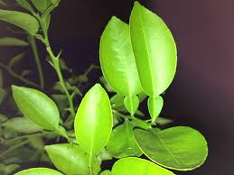
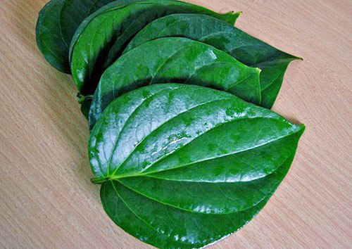
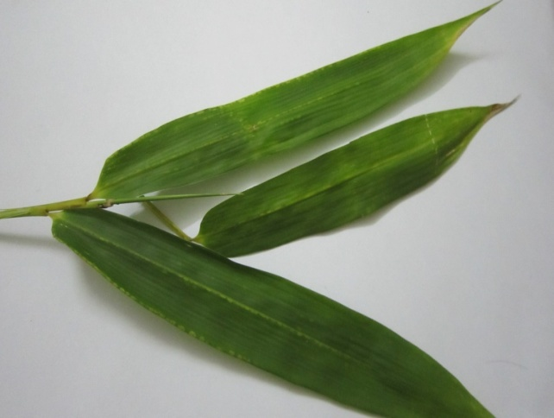
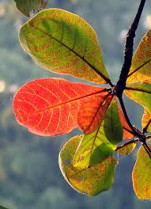
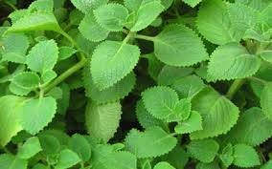
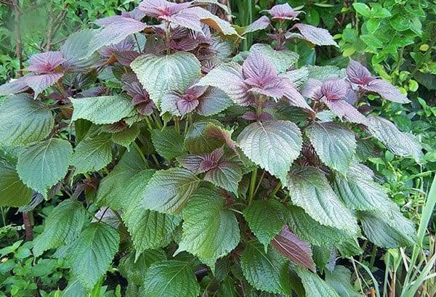
1. Khám phá

Slide 6
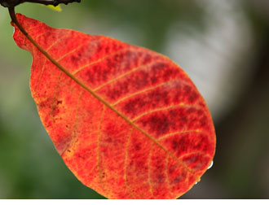
Sống lá
Gân lá
Cuống lá

Slide 7
-Từ lá cây có thể tạo ra những sản phẩm gì?
-Có thể sử dụng nhiều lá cây để tạo ra một sản phẩm không?
-Sản phẩm tạo hình từ lá cây có thể kết hợp được với các chất liệu khác không?Vì sao?

Slide 8
KẾT LUẬN
*Mỗi chiếc lá đều có hình dáng ,màu sắc và vẻ đẹp riêng.Khi biết kết hợp với nhau sẽ tạo ra rất nhiều sản phẩm phong phú như chân dung,con vật,đồ vật,phong cảnh…
*Có thể kết hợp lá cây với các chất liệu khác như giấy màu,vải,đất nặn,len…hoặc vẽ thêm màu sắc để tạo sản phẩm và làm cho sản phẩm thêm sinh động
*Nên sử dụng lá cây rụng hoặc lá khô,hạn chế sử dụng lá cây tươi để góp phần bảo vệ cây xanh.

Slide 9
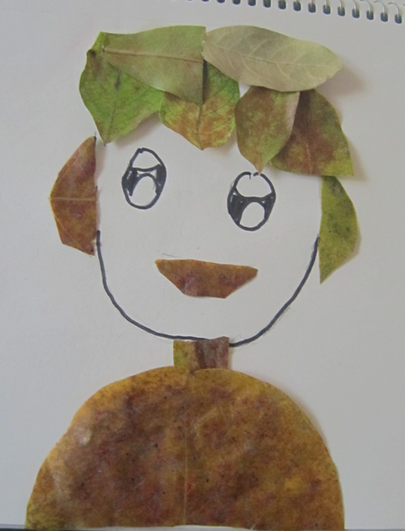
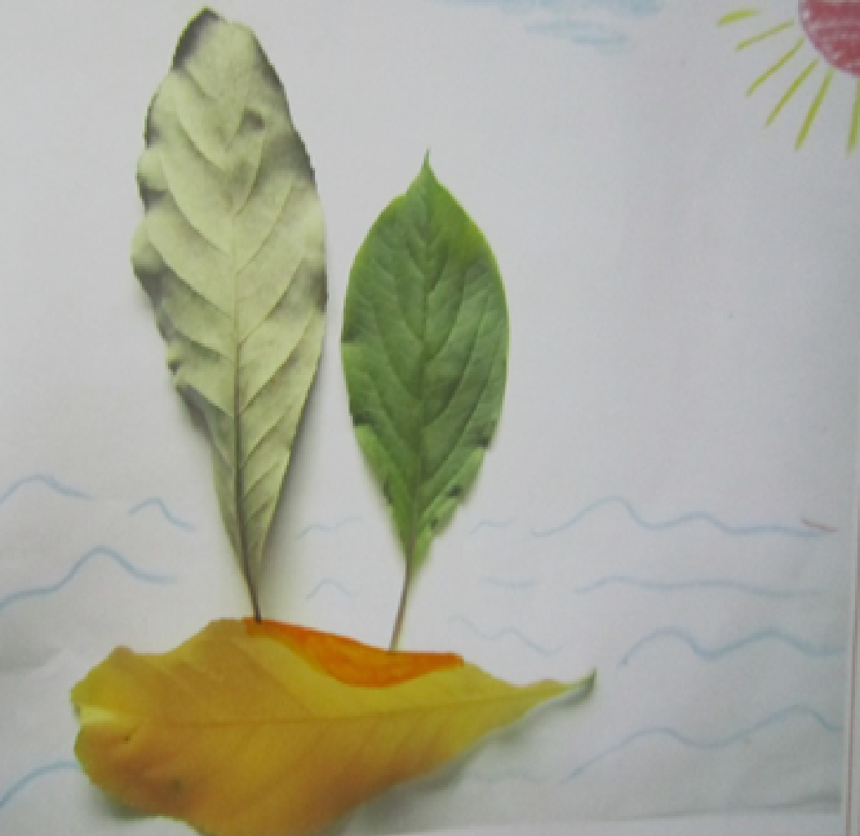
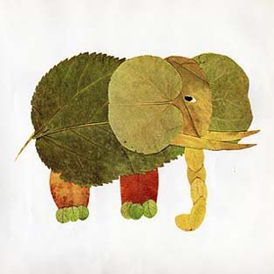
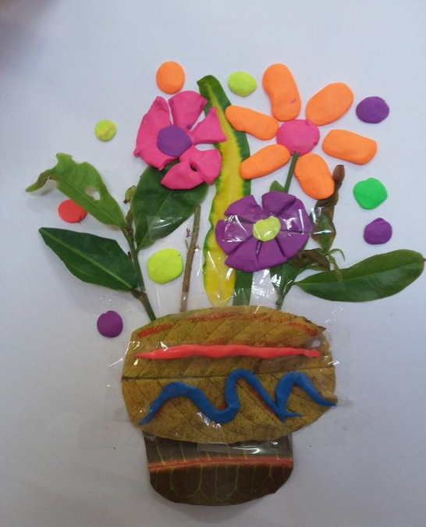
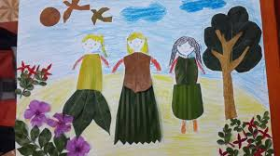
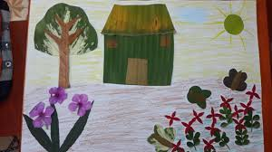
Sản phẩm từ lá cây

Slide 10
2.Kiến tạo kiến thức kĩ năng
-Cách tạo hình sản phẩm từ lá cây
*Cách1:
-Tưởng tượng hình ảnh rồi chọn lá cây có hình dáng,màu sắc phù hợp để tạo hình sản phẩm yêu thích.
*Cách 2:
-Từ hình dạng của lá cây đã chọn,tưởng tượng ra hình ảnh sản phẩm.

Slide 11
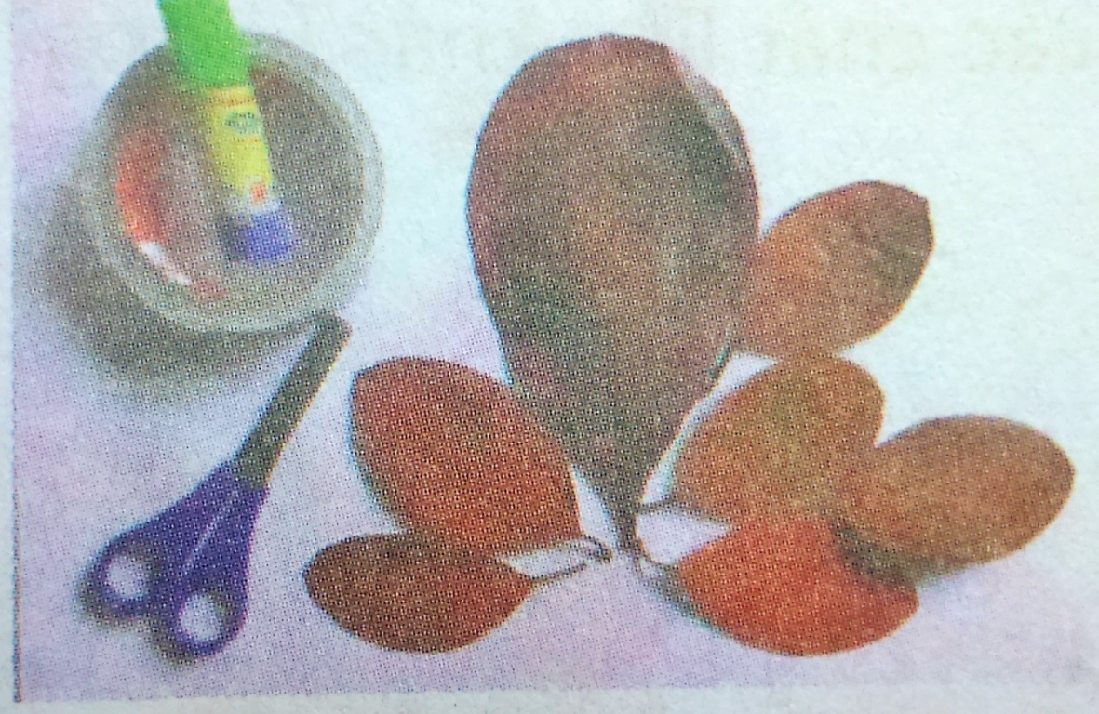
Cách1:Tạo hình sản phẩm từ lá cây
Tưởng tượng hình ảnh rồi tìm chọn lá cây rụng có hình dáng, màu sắc phù hợp để tạo sản phẩm, đồ dùng học tập.

Slide 12
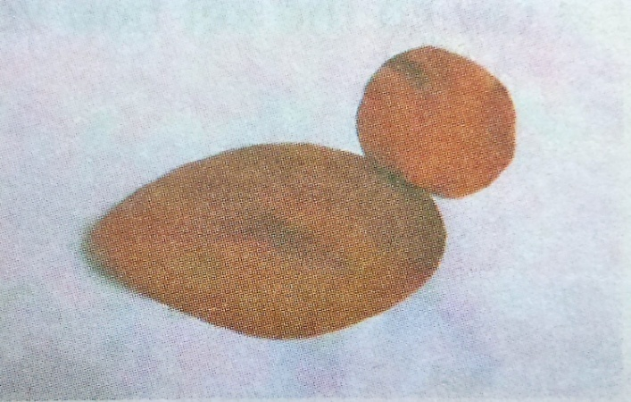
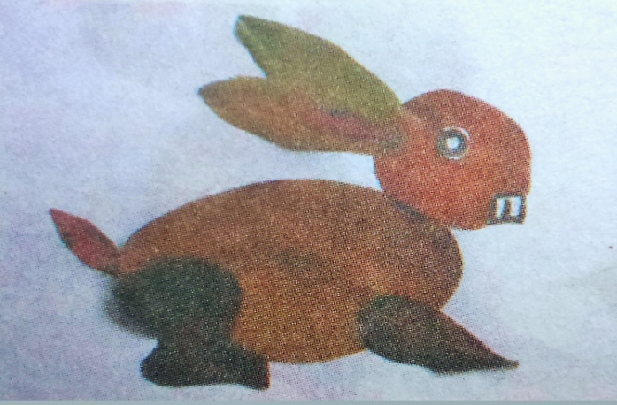
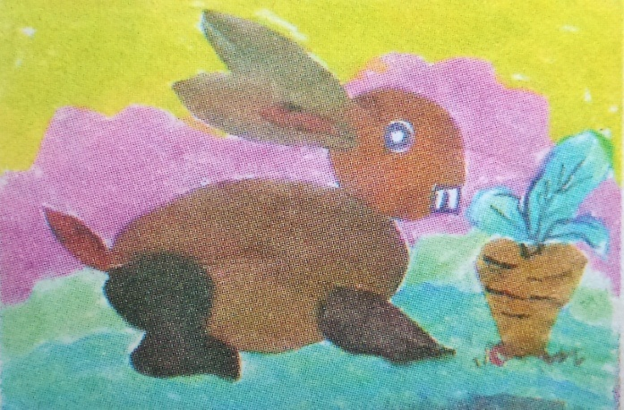
1. Làm những bộ phận chính
2. Làm những bộ phận phụ
3. Vẽ thêm màu, các chất liệu khác.

Slide 13
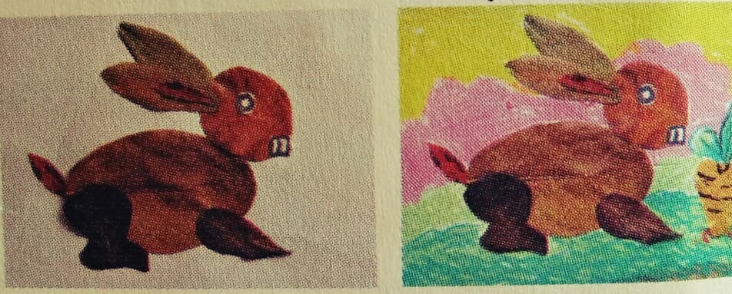
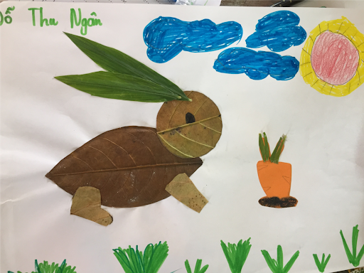
3. Vẽ thêm màu, các chất liệu khác ….

Slide 14
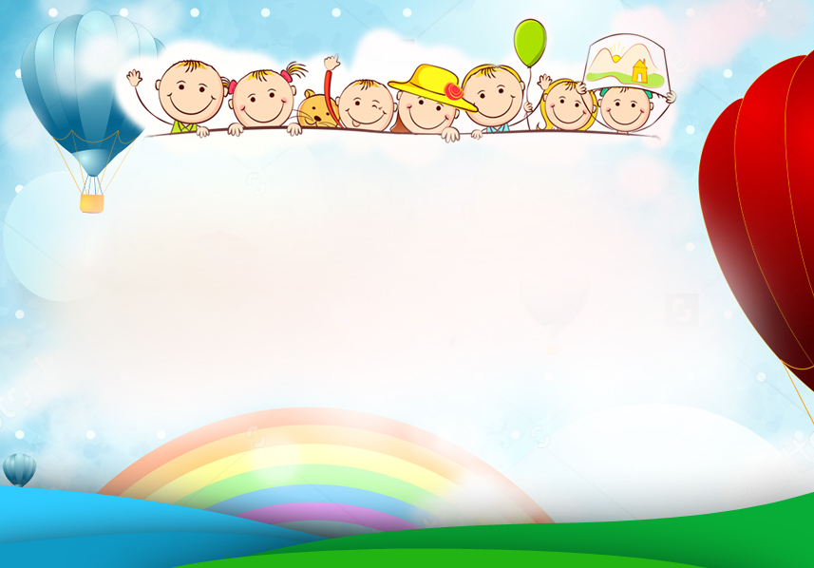
Sản phẩm tham khảo

Slide 15
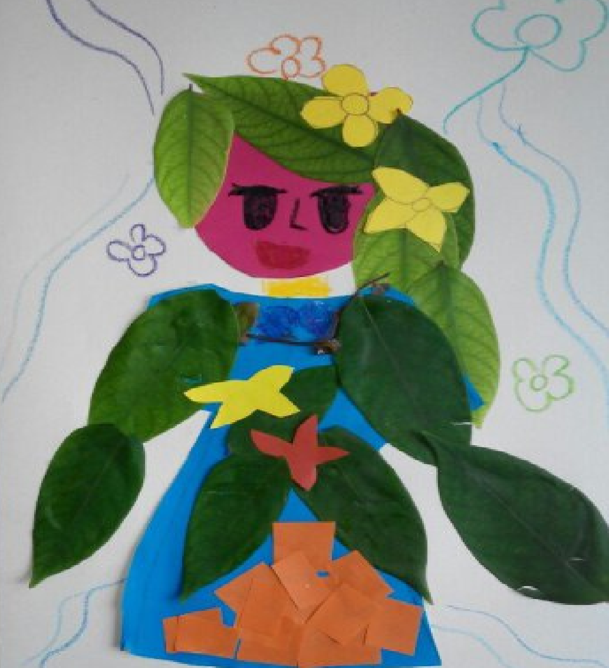
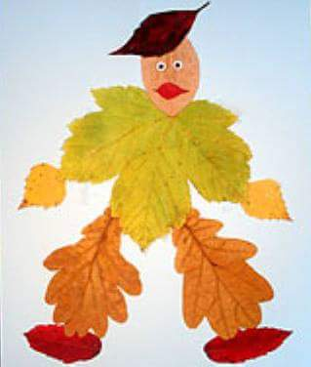
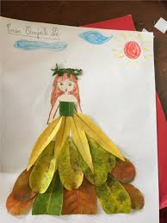
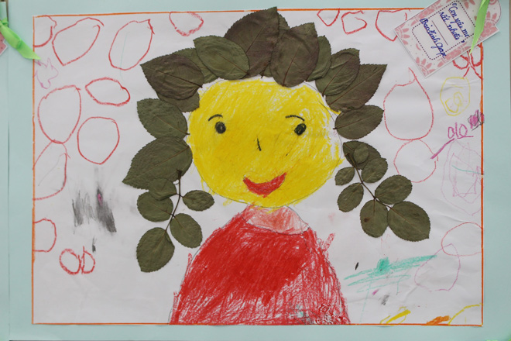
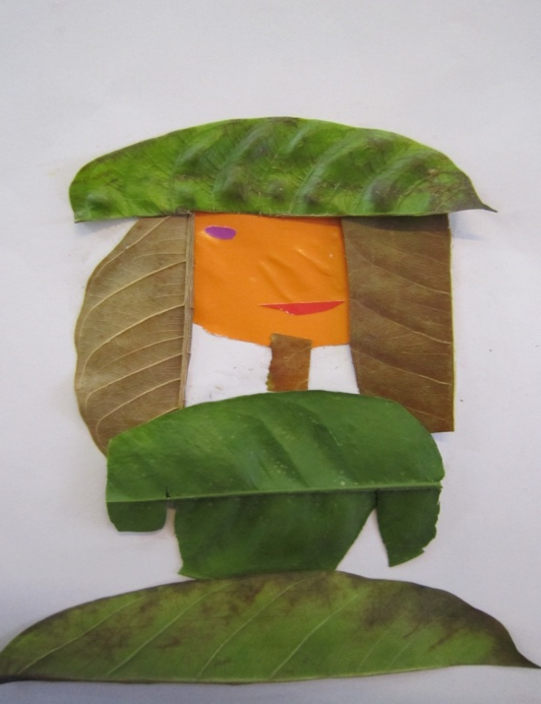

Slide 16
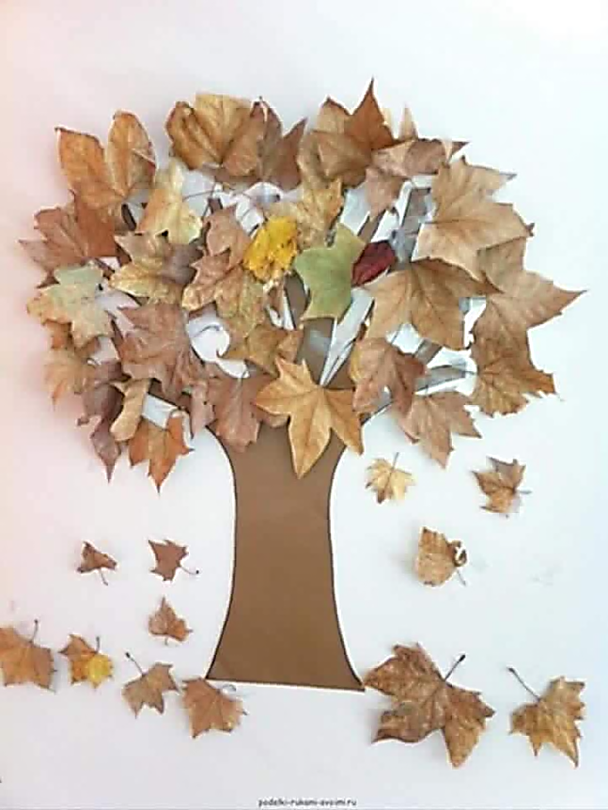
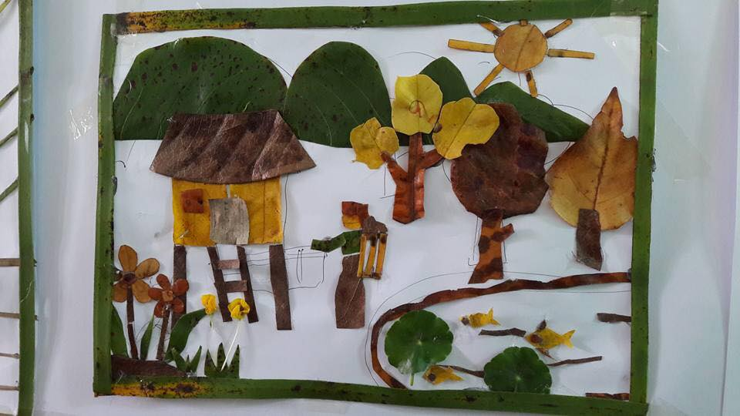
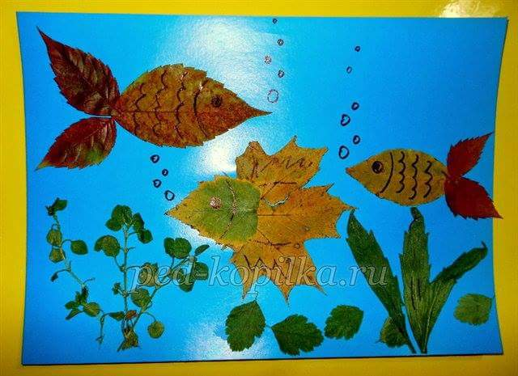

Slide 17
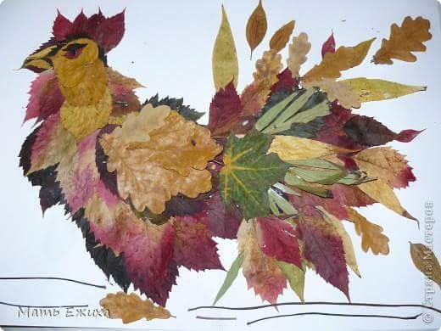
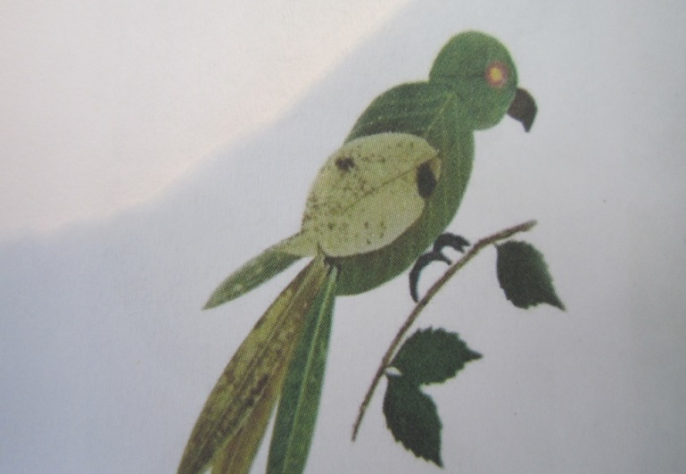
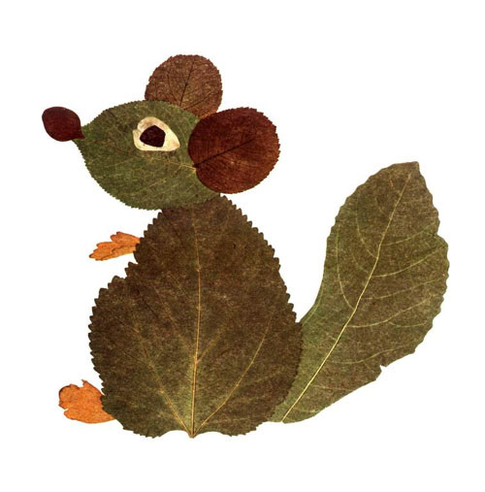
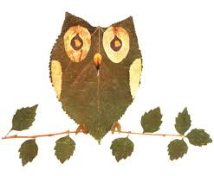
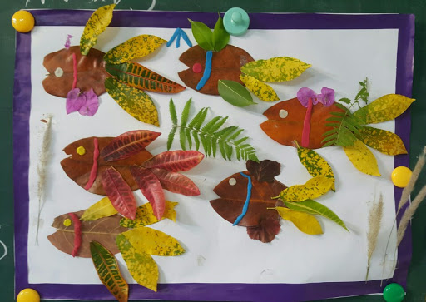

Slide 18
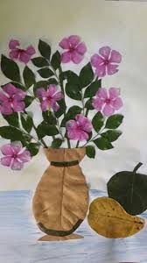
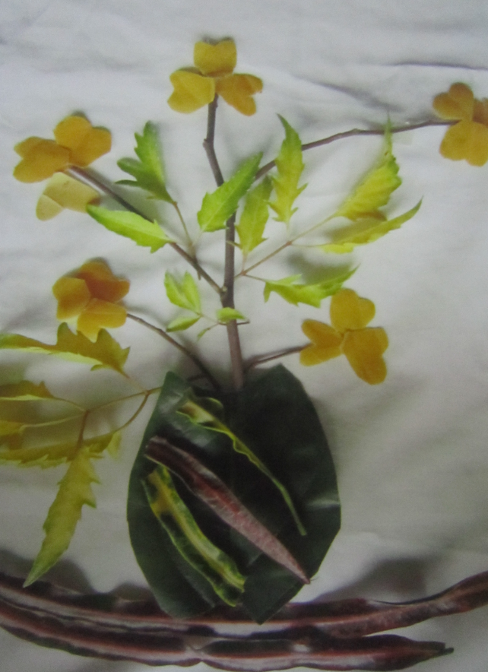
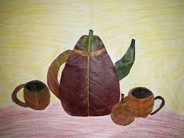

Slide 19
3.Luyện tập sáng tạo
Em hãy sử dụng lá cây
để tạo ra sản phẩm theo ý thích.

Slide 20
4.Trưng bày sản phẩm

Slide 21
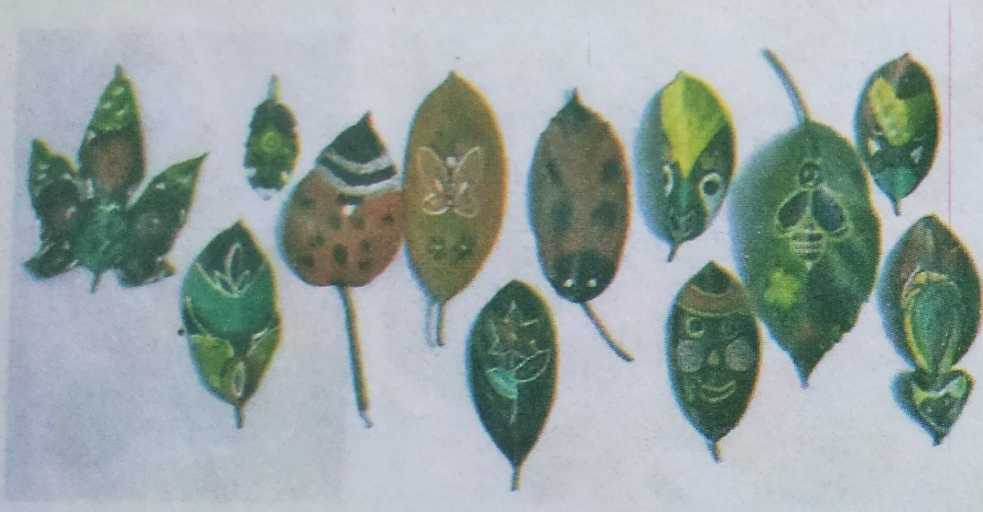
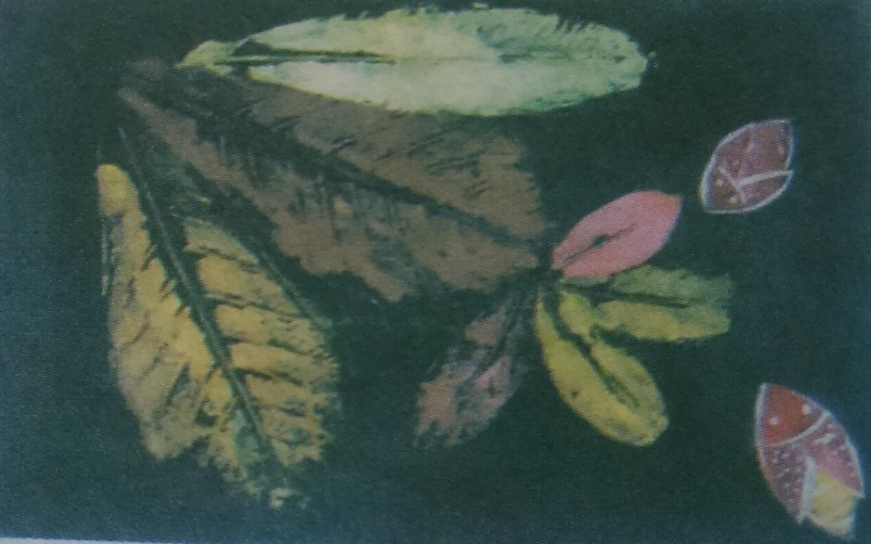
Các em có thể bôi màu vào lá cây rồi in trên giấy hoặc vẽ màu trang trí những chiếc lá khô để tạo thành một bức tranh

Slide 22
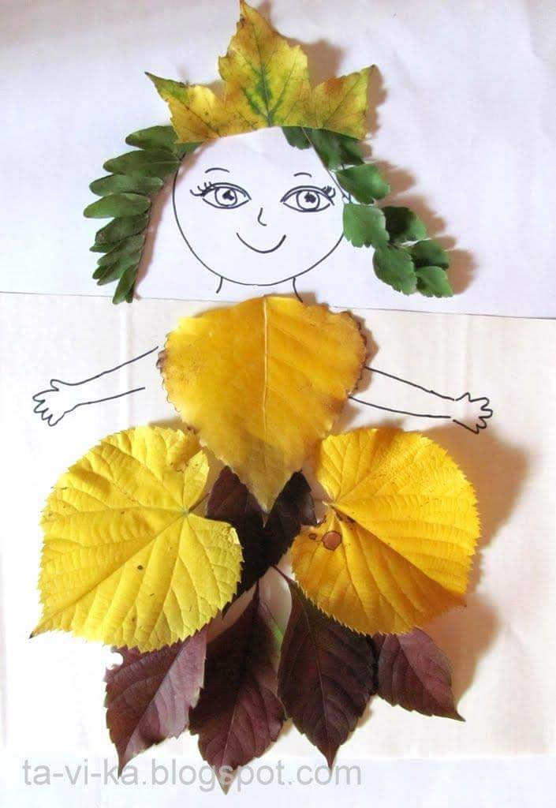
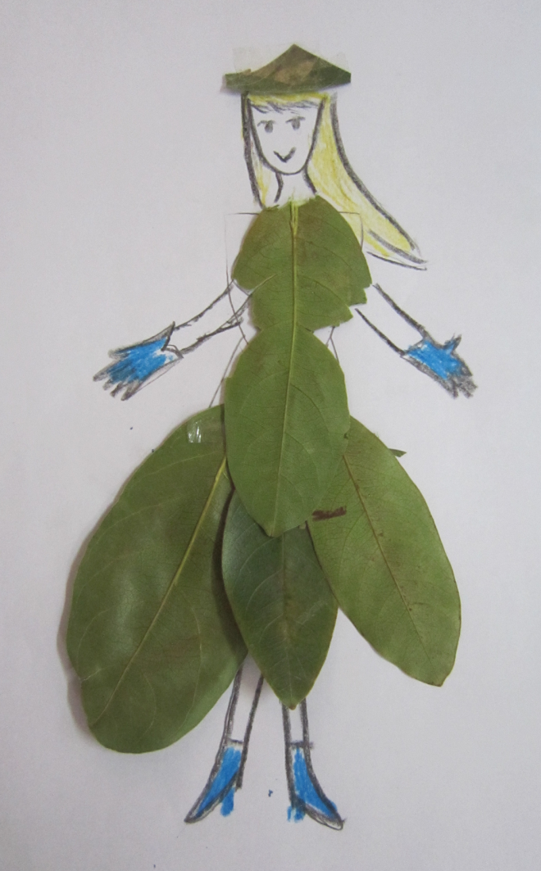
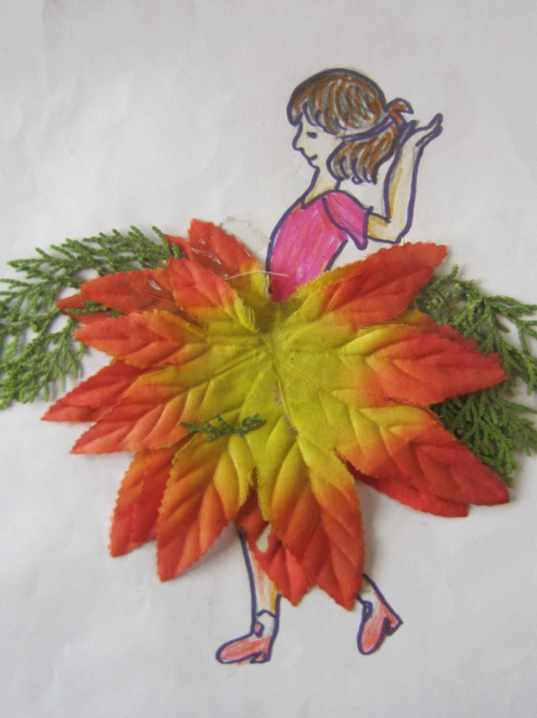
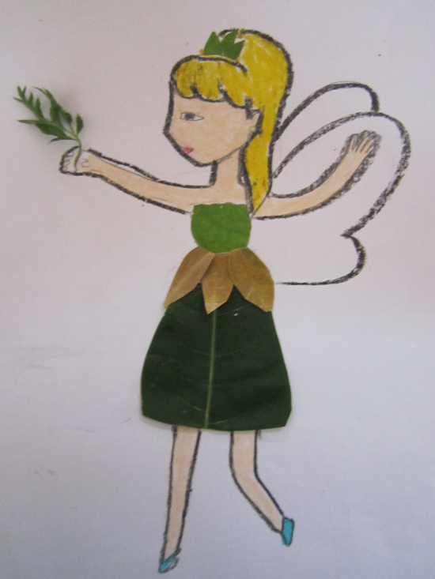
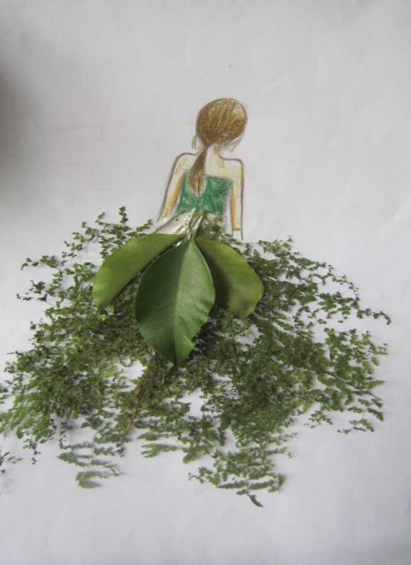

Slide 23
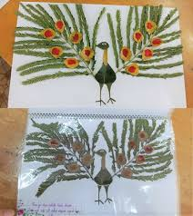
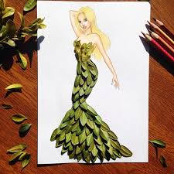
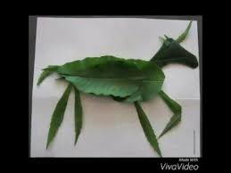
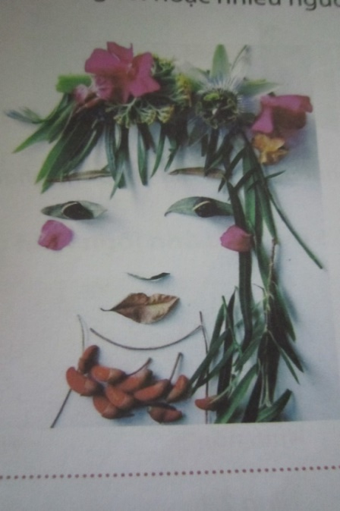
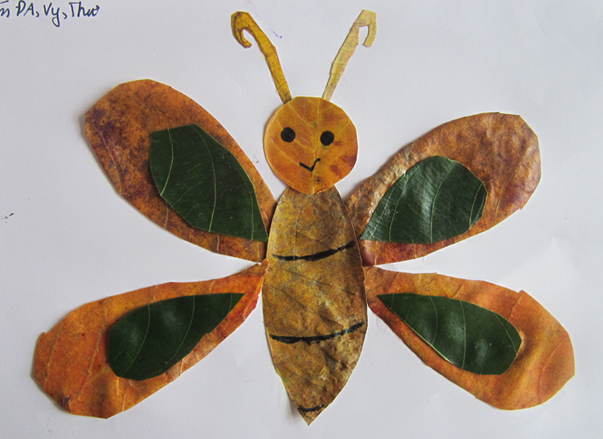
Những sản phẩm tuyệt vời từ lá cây

